Slide 1

实验1：解析模型示例——线性预测模型
问题：
已知某快速消费品过去数月销量，希望预测后期销量
建立模型
初始选择：线性时序模型
建模过程：通过最小二乘法得到一元线性回归模型
建模工具：Excel
模型： $y$=1058.4x-10559
模型应用
预测后期销量
月份 | 11 | 12 | 13 | 14 | 15 | 16 | 17 | 18 | 19 | 20 | 21
销量 | 1147 | 2632 | 3257 | 4256 | 4877 | 5736 | 6852 | 8923 | 10150 | 10842 | 11467

Slide 2
实验2：模拟模型——仓库卸货问题
问题：
设某仓库前有一卸货场,货车一般是夜间到达,白天卸货。每天只能卸货2车,若于一日内到达数超过2车,那么就推迟到次日卸货。根据下表所示的经验货车到达数的概率分布(相对频率)平均为1.5车/每天,求每天推迟卸货的平均车数
钱颂迪. 运筹学（修订版）. 北京：清华大学出版社，1990.
问题分析：
这是单服务台的排队系统,可验证到达车数不服从泊松分布,服务时间也不服从负指数分布(这是定长服务时间),难以用解析式求解。
到达车数 | 0 | 1 | 2 | 3 | 4 | 5 | >6
概率 | 0.23 | 0.30 | 0.30 | 0.1 | 0.05 | 0.02 | 0.00

Slide 3
模拟模型示例（续）
建立模型
初始选择：离散系统模拟模型
建模过程：通过分析问题建立随机过程模型
建模工具：Excel
模型模拟
改变随机变量的值
统计模拟结果

Slide 4
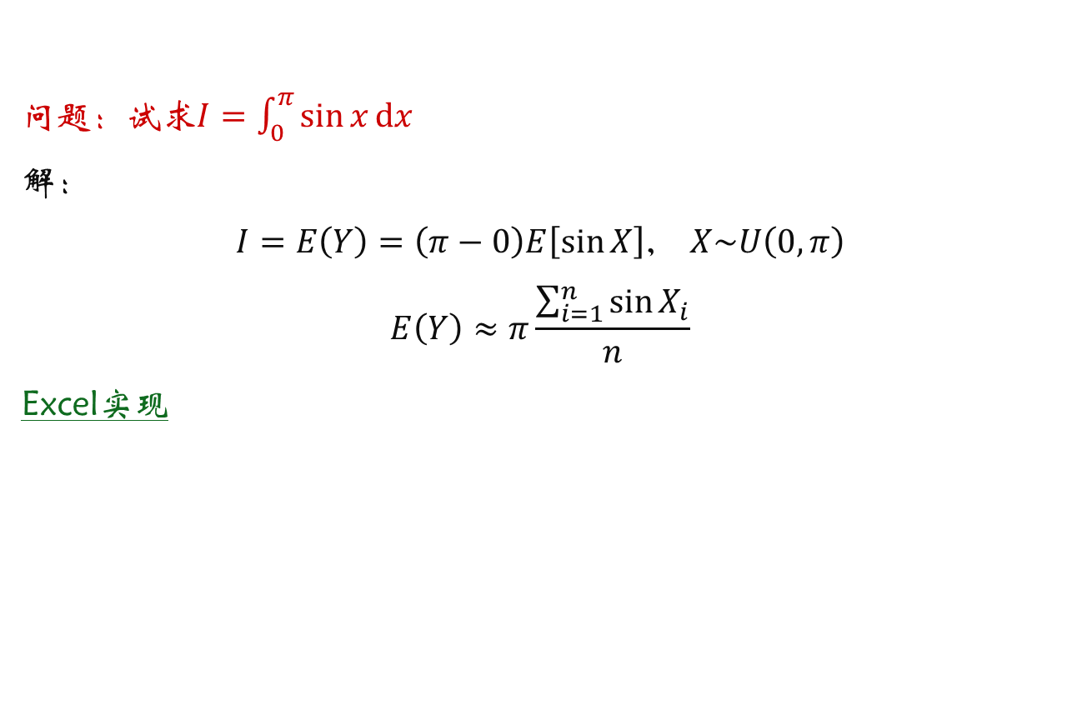
实验3：蒙特卡洛模拟——函数积分
问题：试求$I=\int_{0}^{π}{\sin{x}dx}$
解：
$I=E\left(Y\right)=\left(π−0\right)E\left[\sin{X}\right]$, $X\sim U\left(0,π\right)$
$$E\left(Y\right)≈π\frac{\sum_{i=1}^{n}{\sin{X_{i}}}}{n}$$
Excel实现

Slide 5

实验4：蒙特卡洛模拟——计算π值
要求： 用投点法计算$π$值
已知圆面积$A=πr^{2}$
Excel实现

